Slide 1
Unidad 1: El Héroe en distintas épocas
Clase 1
Objetivos:
Recordar los elementos constituyentes de los textos narrativos y líricos
Conocer las características de los héroes

Slide 2
Repaso
A.- Género Narrativo
Rasgo | Descripción
Propósito | Relatar acontecimientos en que participan personajes ficticios
Emisor | Narrador
Forma de escritura | Prosa

Slide 3
Características principales
Está la presencia de un narrador
Se establecen dos clasificaciones:
1.- Según grado de participación en la historia
Homo diegético | Hétero diégetico
Se encuentra DENTRO del relato | Se encuentra FUERA del relato

Slide 4
2.- Según grado de conocimiento
Hétero diegético
Omnisciente | Es aquel que conoce todo sobre los hechos y personajes | “Él tenía la boca seca, las sienes ardientes y se sentía cansado”
Objetivo o de conocimiento relativo | Solo hace descripciones detalladas de acciones, del ambiente y de los personajes, sin conocer sensaciones y sentimientos de los personajes | “Se movió hacia un lado, luego miró hacia su izquierda y lanzó un grito de horror”

Slide 5
Homodiegético
Protagonista | El narrador es a la vez el personaje principal de la historia | “Ese domingo, frente al arco, miré al arquero a los ojos. Miré a mis compañeros. Pensé en mi familia y en mis pichangas de infancia. Si anotaba ese penal, se cumpliría el sueño de mi vida. Y así fue. Disparé mi zurda infalible en el costado del arco. Éramos campeones.”
Testigo | es aquel que ha presenciado directamente los acontecimientos narrados o ha participado de ellos como personaje secundario | “Al repasar mis notas sobre los setenta y tantos casos en los que, durante los ocho últimos años, he estudiado los métodos de mi amigo Sherlock Holmes, he encontrado muchos trágicos, algunos cómicos(…)

Slide 6
Sobre el “Mundo Narrado” se encuentran:
Acontecimientos | Orden en que ocurren las acciones (cronológico, retrospectivo, anticipativo)
Personajes | Seres ficticios que participan y crean la historia con sus acciones
Tiempo de la narración | Punto en donde se comienza a narrar (al inicio, al medio, al final)
Espacio | Lugar físico, social y sicológico

Slide 7
B.-Género Lírico
Es todo lo que conocemos como poemas
En los poemas predomina la subjetividad.
Presencia del hablante lírico

Slide 8
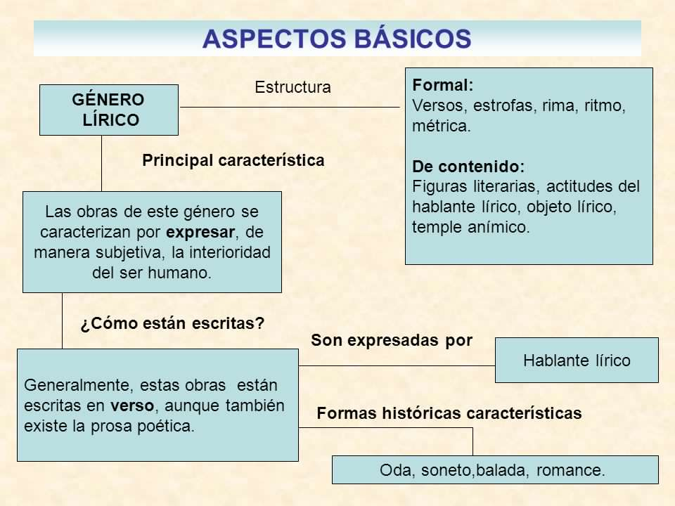

Slide 9
¿Por qué repasamos esto?
Porque es necesario que recordemos para poder manejar bien los nuevos contenidos
Porque los textos que revisaremos serán tanto narrativos como líricos
Porque les servirá para guiarse en el análisis de las lecturas

Slide 10
Unidad 1: El Héroe
Pregunta:
¿Qué es el héroe?
¿Quienes pueden ser héroes?
¿Hay alguien que consideres como un/a héroe en tu vida?
Respondan en sus cuadernos
(será revisado al finalizar la clase)

Slide 11
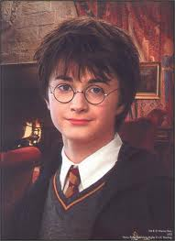
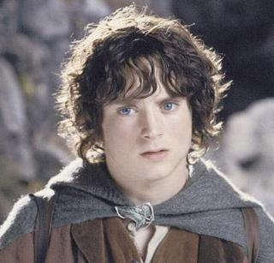
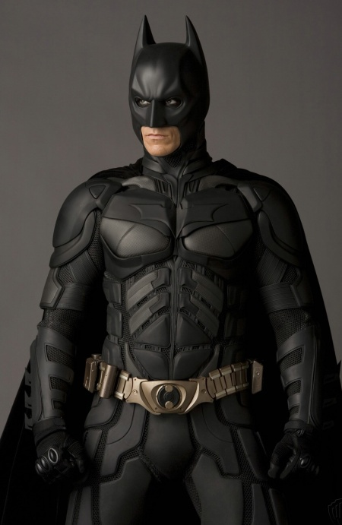
Características generales del héroe
1) Nos identificamos con su historia
2) Nos muestra el camino hacia la madurez
3)Actúa ante objetivos concretos
4) Enfrenta la muerte

Slide 12
Definición según la RAE
1. Persona que realiza una acción muy abnegada en beneficio de una causa noble.
2. Persona ilustre y famosa por sus hazañas o virtudes.
3. En un poema o relato, personaje destacado que actúa de una manera valerosa y arriesgada.
4. Protagonista de una obra de ficción.
5. Persona a la que alguien convierte en objeto de su especial admiración.
6. En la mitología antigua, hombre nacido de un dios o una diosa y de un ej, Hércules, Aquiles, Eneas, etc.

Slide 13
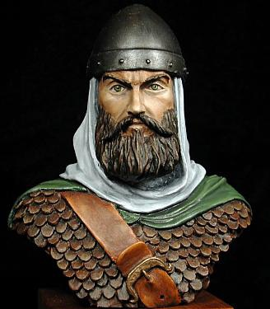
Tipos de Héroes
Medieval
Es hijo de reyes, valiente, guerrero y lucha también por amor

Slide 14
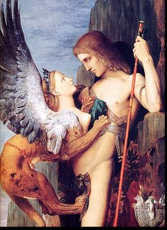
Trágico
Lucha en contra de su destino, es un personaje noble

Slide 15
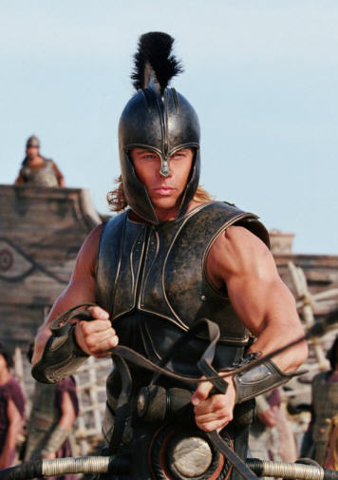
Mitológico
Son semidioses, valientes, mortales e hijos de un dios

Slide 16
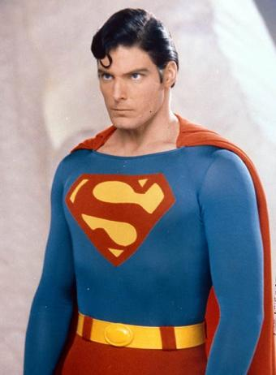
Contemporáneo
Son personas con “súper poderes” que se enfocan en luchar por la justicia y el bien de la humanidad

Slide 17
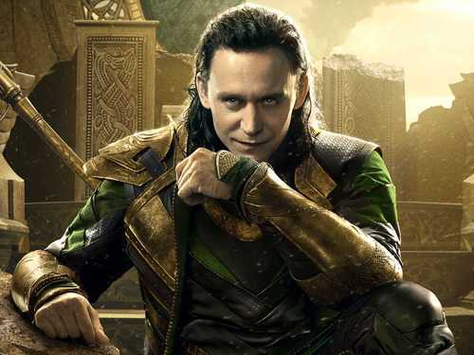
Antihéroe
No representan los valores de su sociedad, es un pillo, bandido o villano

Slide 18
Actividad
De acuerdo a lo revisado .. PIENSA
Entonces ¿qué es un héroe? Y ¿Quiénes pueden ser héroes?
(consideren los tipos de héroes que revisamos recién)
RESPONDE EN TU CUADERNO
En esta Pandemia … Quiénes son héroes …por qué

